Slide 1
Муниципальное бюджетное дошкольное образовательное учреждение города Иркутска детский сад № 147
«Спортивная площадка»
г. Иркутск
2018 г.

Slide 2
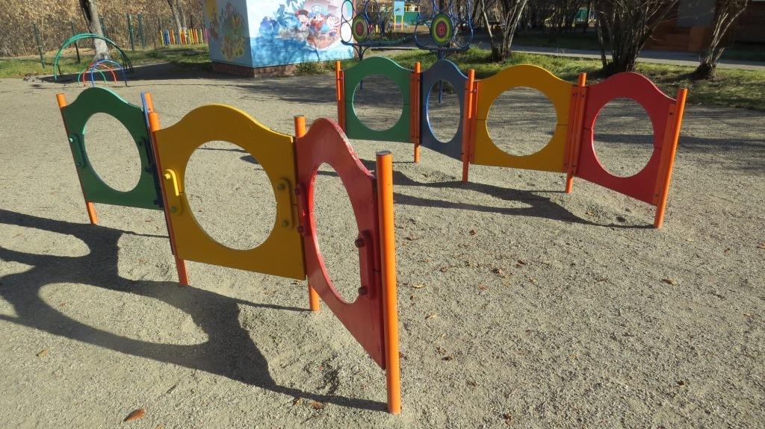
Зона для подлезания Спортивное оборудование для подлезания

Slide 3
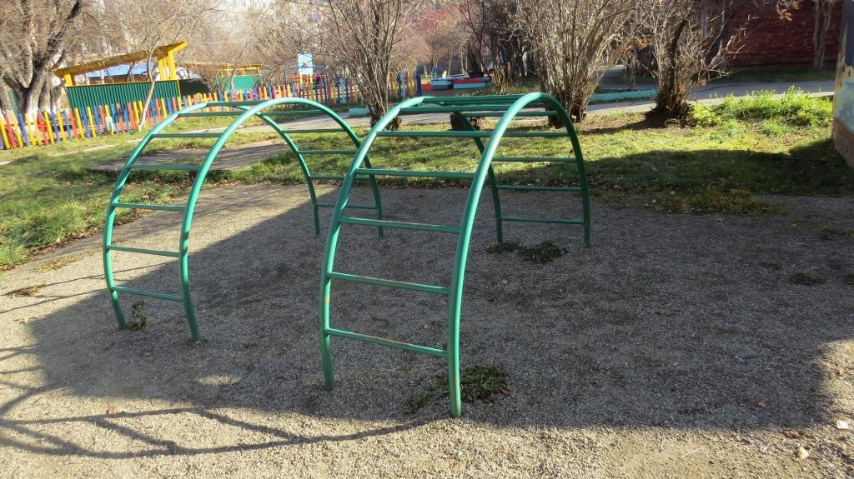
Зона для подлезания Лестница наклонная мостик

Slide 4
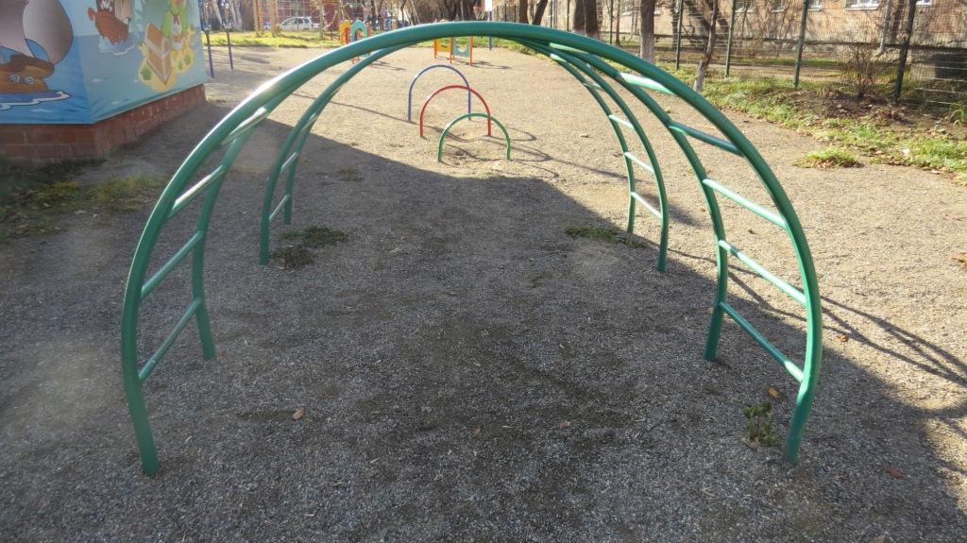
Зона для подлезания Дуги для подлезания

Slide 5
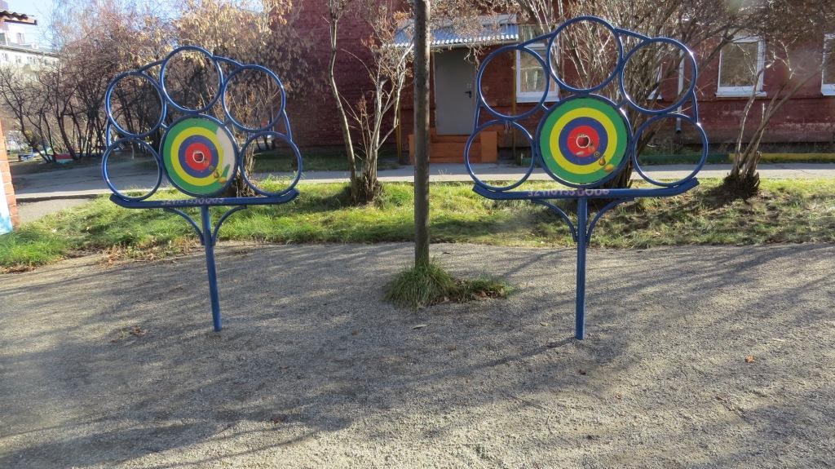
Зона для метания Спортивное игровое оборудование для метания

Slide 6
Зона для метания Стойки волейбольные

Slide 7
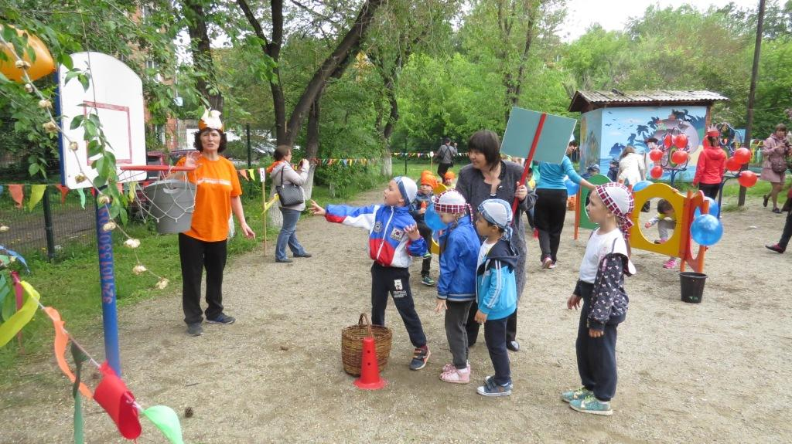
Зона для метания Стойки баскетбольные

Slide 9
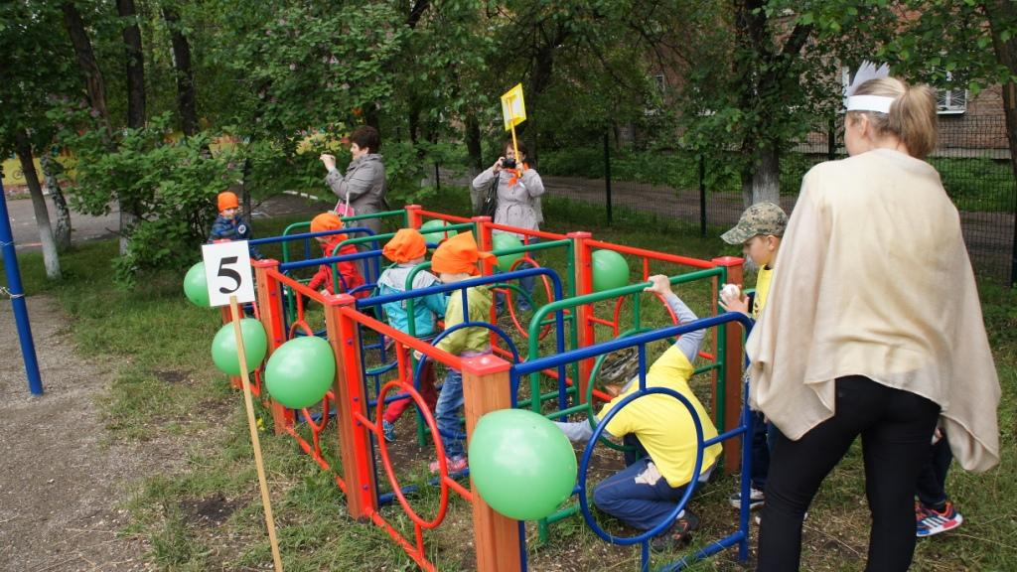
Зона для лазания Лабиринт

Slide 11
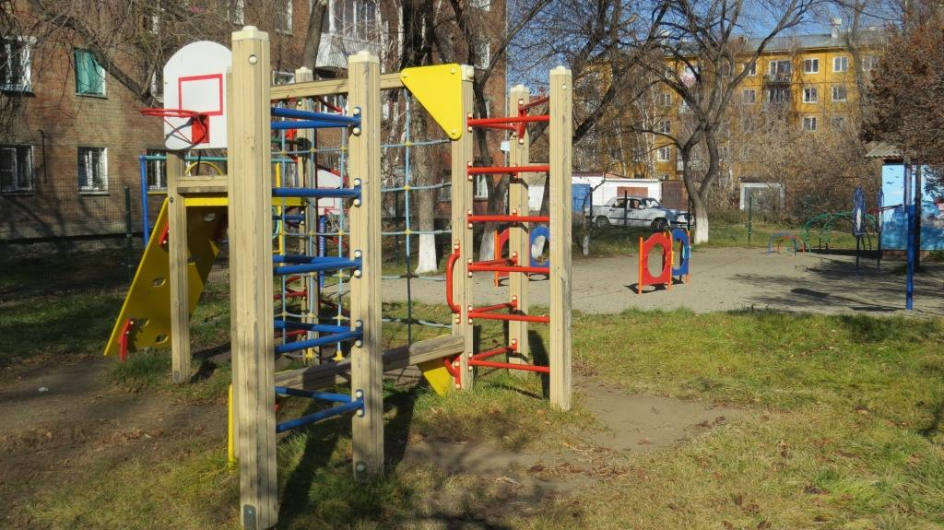
Зона для лазания Спортивный комплекс СО-57

Slide 12
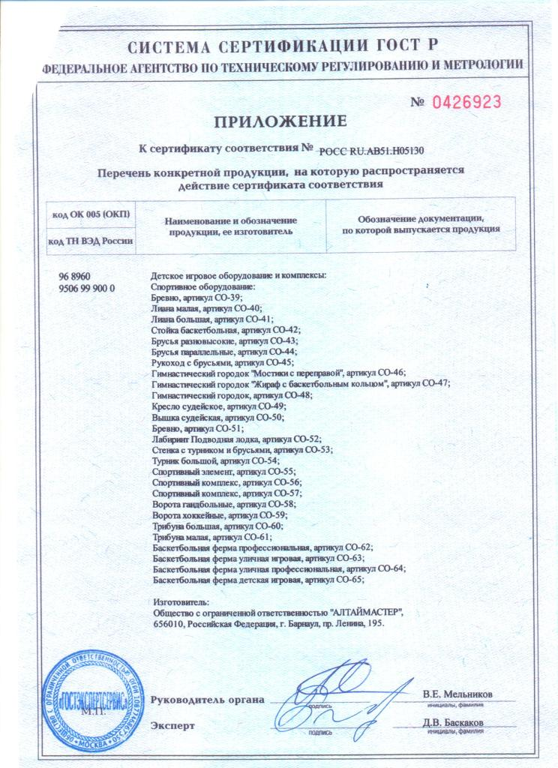

Slide 13
Зона для лазания Шведская стенка

Slide 14
Зона для лазания Рукоход

Slide 15
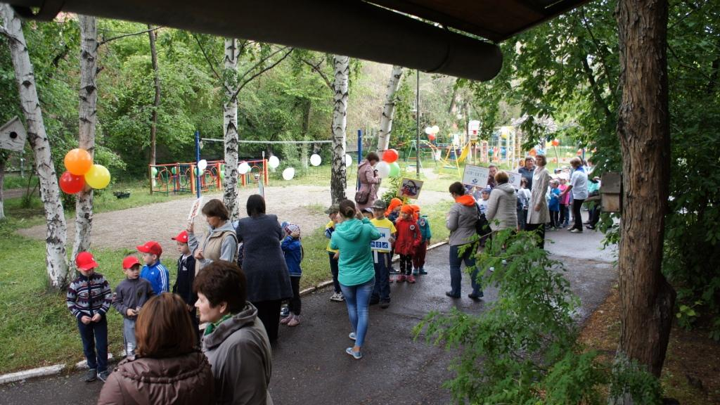
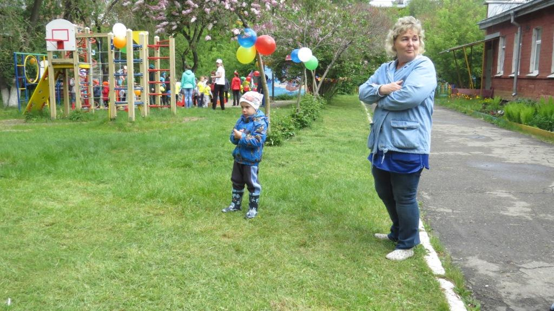
Озеленение

Slide 16
Спасибо за внимание

